Slide 1
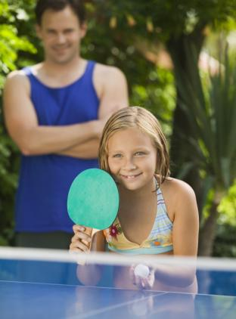
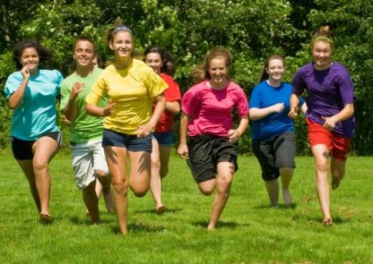
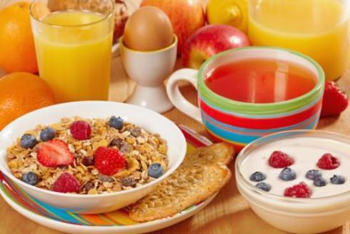
Hyvinvoiva lapsi ja nuori liikuntaa, ravintoa ja lepoa sopivassa suhteessa
Vanhempainiltamateriaali peruskouluun

Slide 2
Vinkkejä kalvosarjan käyttöön
Kalvosarjassa käsitellään hyvinvoinnin kolmea peruspilaria: liikuntaa, ravintoa ja lepoa.
Kalvosarja on suunniteltu käytettäväksi peruskoulujen vanhempainilloissa.
Sisältö sopii mm. 8. luokkien vanhempainiltoihin ja alakoulun 5.−6. luokkien vanhemmille.
Kalvosarjasta voidaan ottaa yksi osa (esim. ruutuaika) tai käsitellä kaikki aihepiirit kalvoja valikoiden.
Mieti käytettävissä olevan ajan mukaan, montako sivua kannattaa näyttää, montako taulukkoa sisällyttää esitykseen jne.
Muokkaa kalvot tilaisuuden luokka-asteen mukaan sopiviksi (lapsi/nuori, alakoulun faktoja/yläkoulun lukuja).
Jos poimit kalvosarjan sisältöjä omiin kalvopohjiisi, pidäthän Terve koululainen -hankkeen mukana lähdeviittauksissa.
Täydennä punaisella merkittyihin dioihin omia merkintöjä.
Väleissä esiintyviä kysymyksistä voidaan keskustella tai vanhempia voi pyytää pohtimaan niitä itsenäisesti.

Slide 3
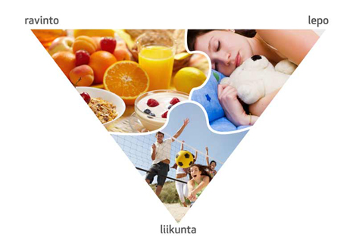
Hyvinvoinnin kolmio tasapainoon
ravinto
lepo
liikunta

Slide 4
Mieti kulunutta viikkoa. Onko SINUN lapsellasi ollut liikunta, ravinto ja lepo tasapainossa sen aikana?

Slide 5
ravinto
lepo
LIIKUNTA

Slide 6
Liikunta tutkitusti
tukee kasvua
ehkäisee sairauksia
auttaa pitämään painon kurissa
auttaa oppimaan
lisää keskittymiskykyä
kehittää motorisia taitoja
virkistää ja tuottaa mielihyvää
parantaa unta
auttaa oppimaan vuorovaikutustaitoja ja reilun pelin henkeä
auttaa luomaan ja ylläpitämään sosiaalisia suhteita
Valitse tämä tai kaksi seuraavaa diaa

Slide 7
Liikunta tutkitusti
tukee kasvua
kehittää hengitys- ja verenkiertoelimistöä
vahvistaa luustoa, sidekudoksia ja jänteitä
lisää lihasvoimaa
auttaa pitämään painon kurissa
ehkäisee sairauksia
sydän- ja verisuonitaudit
tyypin 2 diabetes
keuhkosairaudet
tuki- ja liikuntaelinsairaudet
mielenterveysongelmat
Lähde: www.ukkinstituutti.fi

Slide 8
Liikunta tutkitusti
auttaa oppimaan
kehittää aivoja mm. lisäämällä niiden aineenvaihduntaa
lisää keskittymiskykyä
ylläpitää vireyttä
parantaa tarkkaavaisuutta
virkistää ja tuottaa mielihyvää
kehittää motorisia taitoja
parantaa unta
auttaa oppimaan vuoro-vaikutustaitoja ja reilun pelin henkeä
auttaa luomaan ja ylläpitämään sosiaalisia suhteita.

Slide 9
Kouluikäisten liikuntasuositus
Lapsen ja nuoren tulee liikkua monipuolisesti ainakin 1−2 tuntia päivässä.
Vähintään puolet liikunnasta tulee olla reipasta, niin että syke nousee.
Liikuntamäärän voi koota 10 minuutin pätkistä!
Suositus ottaa kantaa myös liikkumattomaan aikaan:
Ruutuaikaa saa olla korkeintaan pari tuntia päivässä.
Yli 2 tunnin istumisjaksoja tulee välttää.
Lasten ja nuorten liikunnan asiantuntijaryhmä 2008 Opetusministeriö ja Nuori Suomi

Slide 10
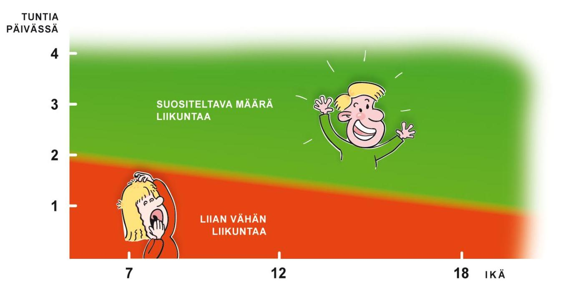
Eri ikäisille riittävä liikunta
Lasten ja nuorten liikunnan asiantuntijaryhmä 2008 Opetusministeriö ja Nuori Suomi

Slide 11
Liikkuuko SINUN lapsesi suositusten mukaisesti?

Slide 12
Kouluikäisten liikkumisen tilanne
Terveyden kannalta riittävästi liikkuu aivan liian harva.
Liikunnan harrastaminen romahtaa murrosiässä.
Kouluikäisten liikkumisen kokonaismäärä on laskussa.
Arkielämä on passivoitunut.
Ohjattu liikkuminen on lisääntynyt, mutta se ei riitä korvaamaan arkiliikkumisen vähenemistä.
Liikuntatottumukset ja liikkumattomuus siirtyvät aikuisuuteen.
Husu P. ym. 2011 (OKM:n julkaisuja 2011:15) Huotari P., väitöskirja 2012

Slide 13
Erot iän mukaan
LIITU 2015

Slide 14
Sukupuolierot
Päivittäisen liikuntasuosituksen (vähintään 60 minuuttia) kyselyä edeltävän viikon aikana täyttävien lasten ja nuorten osuudet sukupuolen mukaan (n = 2764) (%).
LIITU 2015

Slide 15
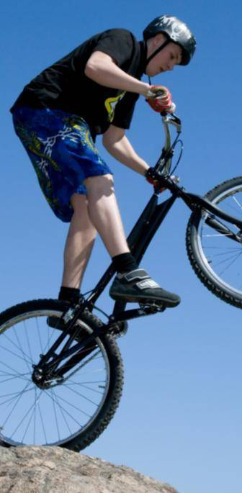
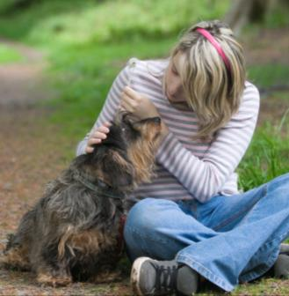
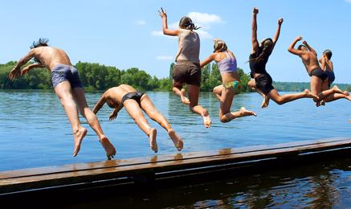
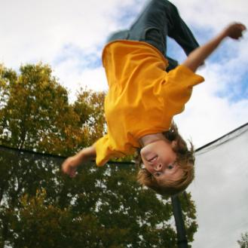
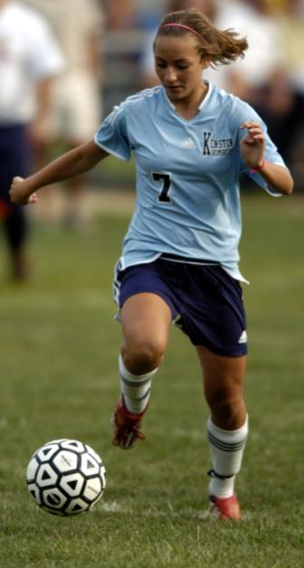
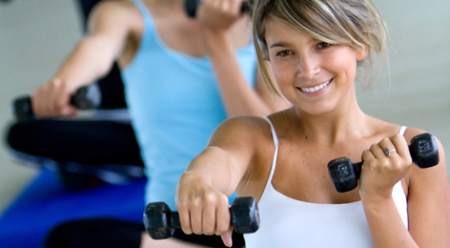
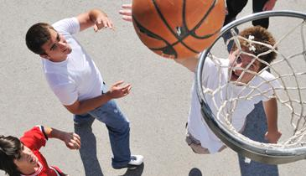
Liikuntasuositus kokoon!

Slide 16
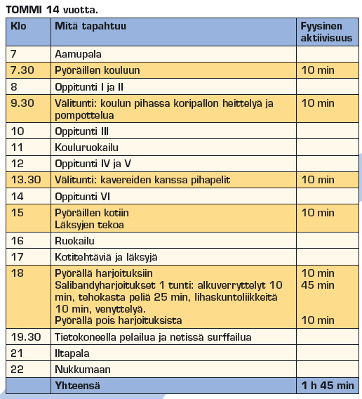
Mistä päivän liikkuminen kertyy?
TOMMI 14 vuotta
+ koulumatkat pyörällä tai kävellen
+ harrastusmatkat pyörällä tai kävellen
+ liikkeessä välitunnilla
+ liikuntaharrastus
= lähes kaksi tuntia liikettä päivään helposti
Liiku omin jaloin!

Slide 17
Urheiluseuroissa harrastaminen
Reilu 40 % alle 18-vuotiaista harrastaa liikuntaa ja urheilua seurassa.
Tunnin mittaisissa urheiluharjoituksissa saatetaan liikkua vain alle puolet harjoitusajasta – harrastaminen urheiluseurassa ei yksin riitä.
Yläkoulussa harrastaminen usein loppuu
Nuoret tarvitsevat edelleen vanhempien tukea harrastuksissa
Hakkarainen ym. 2008, LIITU 2015

Slide 18
Harrastaa voi muuallakin
urheiluseuraan kuulumattomien lasten ja nuorten tyypillisimpiä tapoja harrastaa liikuntaa
pojat: pyöräily, kävely- ja juoksulenkkeily, jalkapallo
tytöt: kävelylenkkeily, pyöräily, juoksulenkkeily, uinti
liikuntakerhot (koulu, kansalaisopistot, yhdistykset, seurakunnat jne.)
myös muu ei-liikunnallinen harrastus on parempi kuin harrastuksen puuttuminen kokonaan.
LIITU 2015

Slide 19
Liikunnan koetut esteet
Yleisimpiä lasten ja nuorten kokemia esteitä liikkumiselle
ei viitsi lähteä
muut harrastukset
ei lajin ohjausta
kaverit ei arvosta (pojat) / hikoilu (tytöt)
ei paikkoja (pojat) / Ei aikaa (tytöt)
Koettujen esteiden kumoamiseen tulisi tarttua yhdessä.
LIITU 2015

Slide 20
Mikä avuksi harrastusten lopettamiseen murrosiässä?
Miten SINÄ voisit tukea lastasi seuratoiminnan ulkopuolisissa liikuntaharrastuksissa?

Slide 21
Meidän harrastusmahdollisuudet
Koriskaverit ry
06/07 ikäluokan valmentaja:
Puh:
Seurakunnan liikuntakerho
Maanantaisin koululla klo 14:30-15:30
Ohjaaja:
Puh:
Opettaja, listaa tähän yhteystietoja kunnassanne/lähialueella toimiviin urheiluseuroihin tai muihin lapsille ja nuorille liikuntamahdollisuuksia tuottaviin tahoihin.

Slide 22
Liikkumattomuus on terveysriski
Liikkumattomuus on maailman neljänneksi suurin elintapasairauksiin liittyvää ennenaikaisen kuoleman riski.
Liikkumattomuutta suurempia riskejä ovat:
korkea verenpaine
tupakanpoltto
korkea verensokeri.
Pienempiä riskejä kuin liikkumattomuus ovat mm.:
ylipaino ja lihavuus
korkea kolesteroli
alkoholin käyttö.
Liiallinen istuminen on itsenäinen terveysriski riippumatta harrastetun liikunnan määrästä!
Lähteet: Patel ym. 2010, WHO 2010

Slide 23
Mistä päivän liikkumattomuus kertyy?
TOMMI 14 vuotta
+ istumista oppitunneilla 5 t
+ läksyjentekoa 1 t
= noin 6 tuntia istumista koulutyöhön liittyen
+ ruokailuihin käytetty istuminen
+ ruutuaika 1 t 30 min
= yli 8 t istumista päivässä melkein huomaamatta
Tauota ja vähennä istumista!

Slide 24
Istuminen
Yhtäjaksoista istumista ei saisi kertyä yli kahta tuntia. Jaloittelu kannattaa tasaisin väliajoin.
Tilanne nyt: Yläkoululaisille kertyy arkisin liikkumatonta aikaa noin 8 tuntia päivässä, josta keskimäärin 6 tuntia kertyy koulussa.
vuosiluokka | liikkumaton aika (tuntia)
1−3 | 4,4
4−6 | 5,5
7−9 | 8,0
Liikkuva koulu -hankkeen väliraportti, 2011 Vuori I, Laukkanen R. 2010 ja 2011

Slide 25
Mistä SINUN lapsesi liikkumattomuus kertyy?
Tiedätkö SINÄ tauottaako lapsesi istumista?

Slide 26
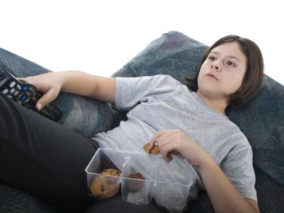
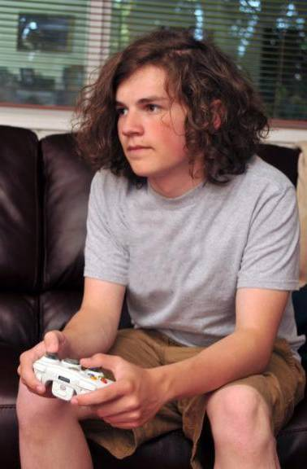
Ruutuaika
Suositus: Ruutuaikaa viihdemedian (televisio, tietokoneet, pelikonsolit, älylaitteet) ääressä saa kertyä korkeintaan 2 tuntia päivässä.
Ruutuaikasuositus ylittyy lapsilla ja nuorilla helposti, vain 5% täyttää suosituksen.
Viidenneksellä 13-15 -vuotiaista nuorista ruutuaikaa kertyy arkipäivisin 4 tuntia tai enemmän.
LIITU 2015
Kouluterveyskysely 2015

Slide 27
Ruutuajan määrä
Pojat selvästi pelaavat enemmän, meneekö tyttöjen aika chattaillessa?
Kouluterveyskysely 2015

Slide 28
Tiedätkö SINÄ..
..kuinka monta jaksoa lapsesi on kuluneella viikolla katsellut sarjoja netistä?
..kuinka myöhään lapsesi chattailee?

Slide 29
Liiallinen ruutuaika
Kirkkaan näytön tuijottaminen ennen nukkumaanmenoa häiritsee nukahtamista.
Liiallisen ruutuajan seurauksia:
niska-hartiakipuja
alaselkäkipuja
päänsärkyä
silmäoireita
5.-luokkalaisten vanhemmista 52 % rajoittaa lastensa ruutuaikaa, 9.-luokkalaisten vanhemmista enää 17 %.

Slide 30
Asetatko SINÄ rajoja lapsesi viihdemedian käytölle?
Minkälaisen mallin annat itse?

Slide 31
Koulun rooli
Jokaiseen koulupäivään sisällytetään tunti liikkumista.
Tauotetaan istumista välitunneilla ja oppitunneilla.
Koulu voi mahdollistaa tai estää liikkumista monin tavoin.
Kaikilla oppitunneilla voidaan liikkua.
Välitunneilla mennään ulos.
Koulupäivään sisällytetään pitkä välitunti.
Liikuntavälineitä annetaan oppilaiden vapaaseen käyttöön.
Pihan viihtyisyyteen panostetaan.
Liikuntatunneilla ohjeiden antaminen ja oman vuoron odottaminen eivät vie aikaa liikkumiselta.
Tarjotaan kerhoja matalan kynnyksen harrastamisen aloittamiseen.
Opettaja: tässä esimerkkejä, miten liikuntaa voi lisätä koulupäivään. Kirjaa tähän diaan mitä teidän koulussa on tehty oppilaiden liikkumisen lisäämiseksi.
Voit aloittaa meillä…/meidän koulussa…
Alakoululaisista 96 % ja yläkoululaisista enää 43 % viettää välitunnit yleensä ulkona.
LIITU 2015

Slide 32
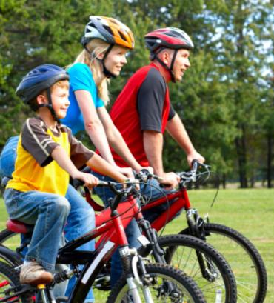
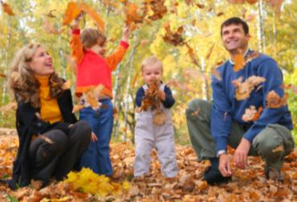
Vanhemman rooli
Vanhempi
on esimerkki
mahdollistaa (varusteet, kyydit ym.)
osallistuu
liikkuu lapsen kanssa
kannustaa liikkumaan
kysyy lapselta mitä hän haluaisi harrastaa
asettaa rajoja.
Taipumus istuvaan elämäntapaan siirtyy usein vanhemmilta lapsille.

Slide 33
Kannustatko SINÄ lastasi liikkumaan?
Osallistutko SINÄ lapsesi harrastamiseen?

Slide 34
Vanhemman rooli
Kuinka TEILLÄ ratkotaan arjen pienet valinnat?
Pienet valinnat ratkaisevat -video https://www.youtube.com/watch?v=c05aWjoBtLk

Slide 35
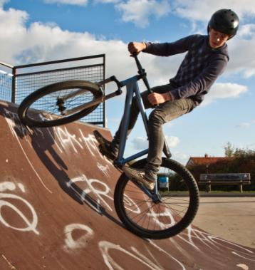
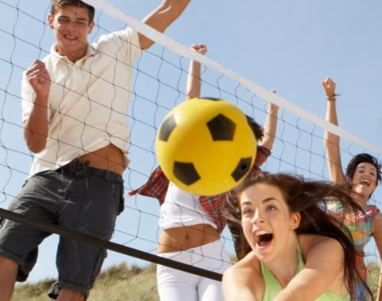
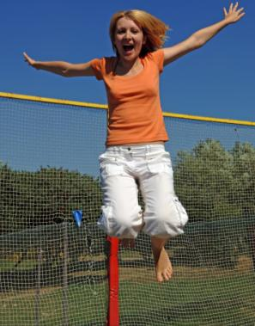
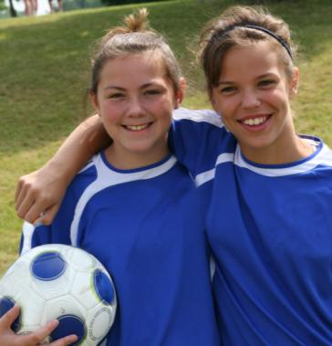
Kaverit mukaan
Kavereilla on suuri merkitys lasten liikunnan harrastamiseen.
Kannusta lastasi liikkumaan kavereiden kanssa ruudun ääressä istumisen ja chattailun sijaan.
Liikkuminen voi olla kävelyä puistossa, pyöräilyä lähiympäristössä, rullalautailua kaupungilla tai harrastamista seurassa.
Pääasia on, että lapset ja nuoret liikkuvat!

Slide 36
Käytä portaita hissin ja liukuportaiden sijaan.
Pysy välitunnit liikkeessä.
Jaloittele istumisen sijaan.
Vaihda tänään vartti istumista varttiin liikkumista.
Mikä muu voisi olla ?

Slide 37
RAVINTO
lepo
liikunta

Slide 38
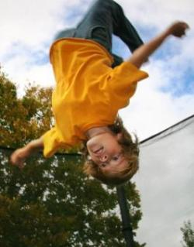
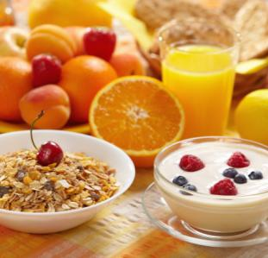
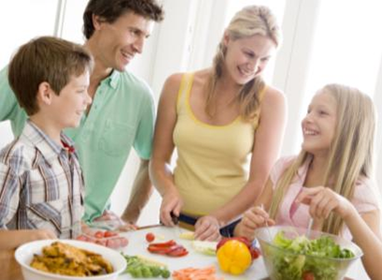
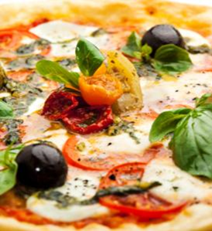
Hyvän ravinnon avulla
saa apua painonhallintaan, terveellinen syöminen ei lihota.
pysyy virkeänä koko päivän
saa jaksamista liikuntaan, tukea kunnon kehittymiseen ja apua palautumiseen
voi ehkäistä liikuntavammoja
tuotetaan nautintoa ja hyvää oloa
syntyy mukavia sosiaalisia tilanteita

Slide 39
Ylipaino
1.- ja 5.-luokkalaisista 13 % on ylipainoisia.
8.‒9.-luokkalaisista pojista 19 % ja tytöistä 13 % on ylipainoisia.
Suomalaisten lasten ja nuorten ylipainoisuus on yli kaksinkertaistunut 25 vuodessa.
Lapsuusiän lihavuudella on taipumus jatkua aikuisikään.
Ylipaino on riskitekijä lukuisille kroonisille sairauksille:
sydän- ja verisuonisairaudet
tyypin 2 diabetes
tuki- ja liikuntaelinsairaudet.
Nuorten terveystapatutkimus 1977-2003
Kouluterveyskysely 2015

Slide 40
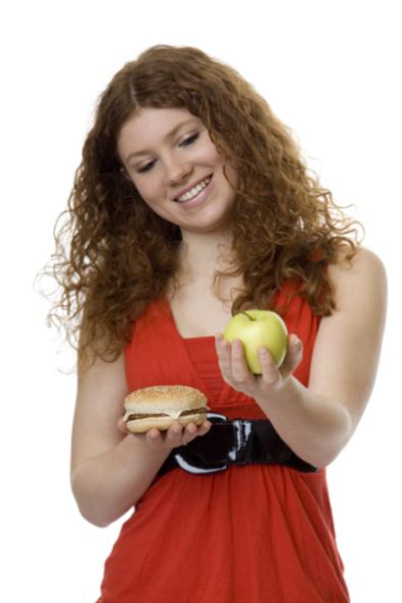
Terve järki riittää
Syö säännöllisesti, tee fiksuja valintoja ja noudata lautasmallia. Arkiset rutiinit ratkaisevat.
Hyvässä syömisessä yhdistyvät ruuan terveellisyys, monipuolisuus ja ruoasta nauttiminen.
Rento sallivuus takaa parhaan lopputuloksen. Herkuttelulle on omat paikkansa – mutta ei joka päivä.
Se minkä syö, tulee myös kuluttaa.

Slide 41
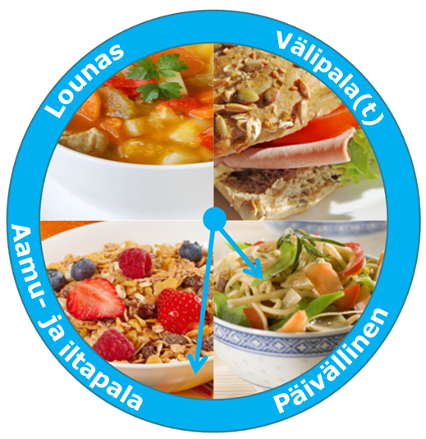
Säännöllinen ateriarytmi
Yhdellä aterialla jaksaa noin 3 tuntia eteenpäin.
Syö vähintään 5 ateriaa päivässä - näin verensokeri pysyy tasaisena ja vireystaso yllä.
Kun syö kunnon ruokaa, ei tarvitse napostella.

Slide 42
Noudatetaanko TEILLÄ säännöllistä ateriarytmiä?

Slide 43
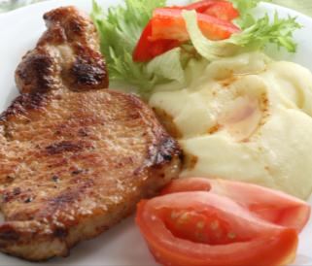
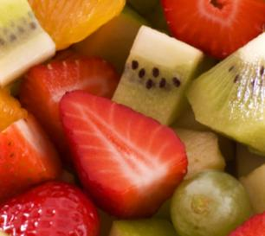
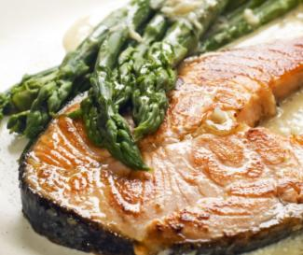
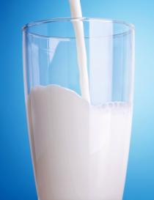
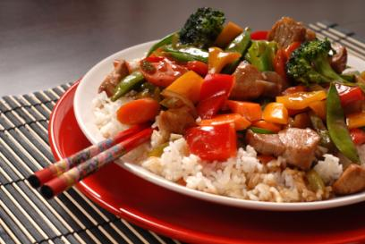
Ravintoaineita monipuolisesti
Hiilihydraatit
Täysjyvätuotteet ja kuidut ovat tärkeä osa ruokavaliota.
Kasviksia tulisi syödä puoli kiloa päivässä eli yhteensä kuusi kourallista, viittä eri väriä.
Vähennä sokerin ja vaalean viljan käyttöä.
Proteiinit
Käytä punaista lihaa kohtuudella.
Maitotuotteita tarvitaan kasvuun ja luiden vahvistumiseen.
Rasvat
Suosi kasvi- ja kalarasvoja.

Slide 44
Lautasmalli
Lautasmalli auttaa hahmottamaan, mitä kaikkea ja missä suhteessa terveellisen aterian tulisi sisältää.
Käytä lautasmallia monipuolisten aterioiden ja välipalojen rakentamiseen.
Riisiä
Pastaa
Perunaa
Maitoa
Vettä
Kasviksia
Leipää

Slide 45
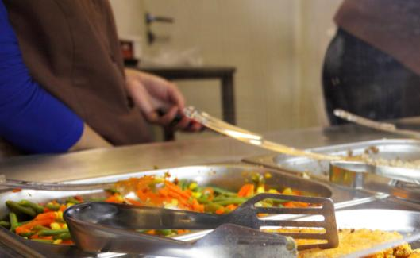
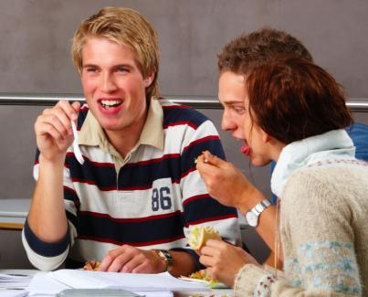
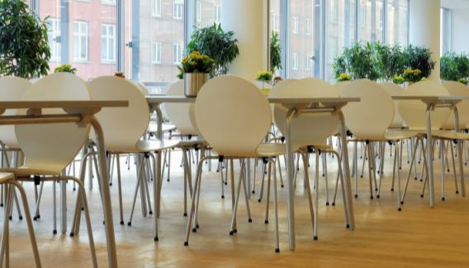
Koululounas
Lounas on päivän tärkein ateria.
Kouluruoka on ravitsemussuositukset täyttävää perusruokaa.
Noin 30 % nuorista ei syö koululounasta päivittäin.
Noin 70 % niistä, jotka käyvät kouluruokailussa, ei syö kaikkia aterian osia.
Kouluterveyskysely 2015
Suomalaisnuorten kouluaikainen ateriointi 2012

Slide 46
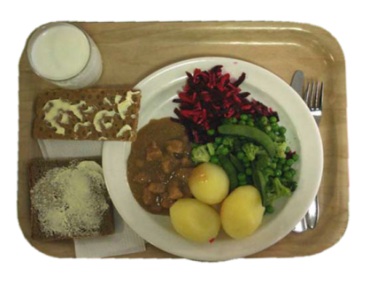
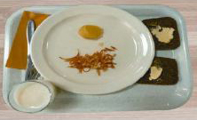
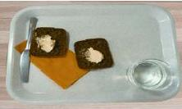
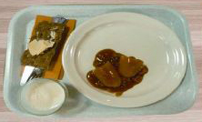
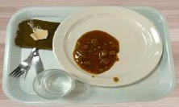
Miltä koululounas näyttää?
suositusten mukainen lounas
tyypillisiä koululounaita
Järki palaa, 2008

Slide 47
Tiedätkö SINÄ millaiselta lapsesi lounastarjotin näyttää?

Slide 48
Koulun rooli
Koululounas on päivän tärkein ateria.
Lounaalla tankataan energiavarastot iltapäivää varten.
Onko koulun ruokala viihtyisä?
Onnistuuko lautasmallin kokoaminen joka päivä?
Koulussa tarjotaan fiksuja välipaloja.
Oppilaskunnan kioskissa myydään terveellisiä vaihtoehtoja.
Ruokalasta tai automaateista saa monipuolisia välipaloja.
Välipalapassi tms.
Opetus ja koulun käytännöt kulkevat käsikädessä.
Limsa-automaatit ja energiajuomat eivät kuulu kouluun.
Kun koulusta saa hyvää välipalaa ei tarvitse lähteä kioskille tai kauppaan.
Opettaja, täydennä tähän miten teidän koulussa huolehditaan oppilaiden terveellisestä ja monipuolisesta ravitsemuksesta.

Slide 49
Vanhemman rooli
8. ja 9. luokan oppilaista
vain noin 50 % ilmoitti, että perheessä syödään lähes joka arkipäivä yhteinen ilta-ateria.
Aikuinen on
roolimalli
ostospäätösten tekijä
jääkaapin täyttäjä.
Päivittäinen lämmin ateria valmistetaan kotona ja nautitaan yhdessä.
Aamupala- ja välipalatarpeet kuntoon!
Ruokatavat ja ruuanvalmistus opitaan kotona.
Kouluterveyskysely 2015

Slide 50
Minkälaisia ostopäätöksiä SINÄ teet lapsesi ravintoa ajatellen?

Slide 51
Aamu- ja iltapala
Aamupala
on tärkeä ateria, jonka syöminen kannattaa opetella.
täyttää yön aikana tyhjenneet energiavarastot.
Jos mikään ei maistu aamulla, kannattaa aamupäivällä syödä pieni välipala.
Iltapala
täyttää päivän aikana kuluneet energiavarastot.
antaa elimistölle rakennusaineita yön ajaksi.
8. ja 9.-luokkalaisista vain alle 60% syö aamiaisen joka aamu.
Kouluterveyskysely 2015

Slide 52
Välipalalla on väliä!
Kunnon välipala on
tärkeä osa ateriarytmiä
terveellinen ja ravitseva
lautasmallin mukaan rakennettu
itse tehty
menossa mukana.

Slide 53
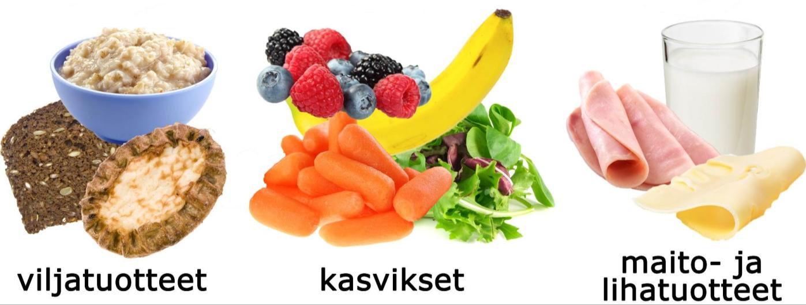
Näin rakennat välipalan (kuten myös aamu- tai iltapalan)
1
1
1
TEKO ravintovartti, välipalat

Slide 54
Miltä SINUN lapsesi välipala näyttää?

Slide 55
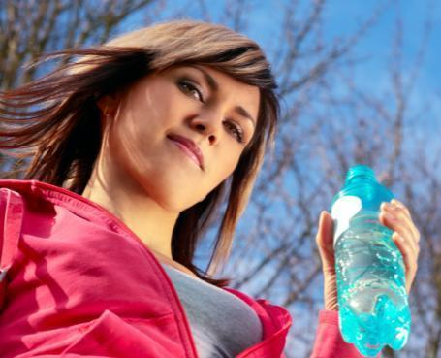
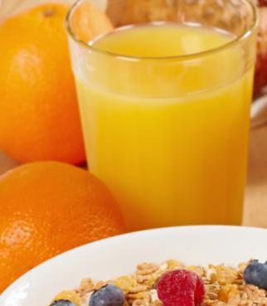
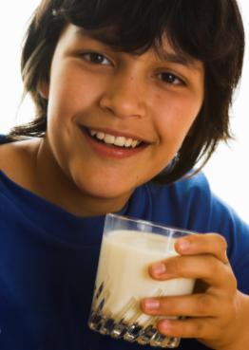
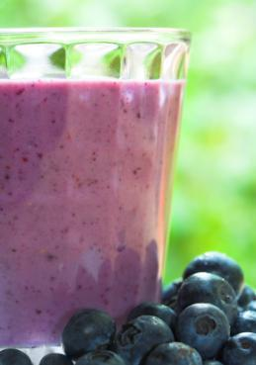
Juominen
Vesi on paras janojuoma. Käytä ruokajuomana maitoa tai piimää.
Juoda pitäisi tasaisesti pitkin päivää, myös koulussa. Muista kuitenkin hampaiden terveys.
Virvoitusjuomissa, mehuissa ja energiajuomissa on turhaa sokeria ja energiaa.
Energiajuomia ei suositella Suomessa lainkaan alle 15-vuotiaille. Ne sisältävät mm. reilusti kofeiinia ja aiheuttavat mm. ärtyneisyyttä, unihäiriöitä ja riippuvuutta.

Slide 56
Juomien sokeri
450 kcal
450 kcal
520 kcal

Slide 57
Mitä TEILLÄ juodaan janoon?
Jos lapsesi tarvitsee piristäviä aineita jaksaakseen koulussa, missä on vika? Onko hän nukkunut riittävästi?

Slide 58
Tee arkipäivässä fiksuja ruokavalintoja.
Ota itse tehdyt eväät mukaan, myös kouluun. Hedelmän voit napata helposti laukkuusi.
Koosta aamiainen, iltapala ja päivän isommat välipalat lautasmallin periaatteella.
Happamat ja sokeripitoiset juomat syövyttävät hampaitasi. Harkitse kannattaako niitä käyttää ollenkaan!
Mikä muu voisi olla ?

Slide 59
LEPO
ravinto
liikunta

Slide 60
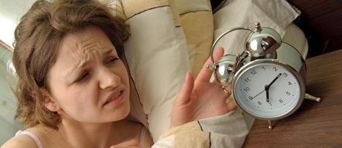
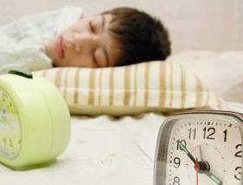
Olennaista unessa
Riittävä uni on hyvinvoinnille yhtä tärkeää kuin monipuolinen ravinto ja säännöllinen liikunta.
Säännöllinen vuorokausirytmi on tärkeää.
Pitkät unet viikonloppuna eivät paikkaa viikolla kertyvää univajetta.
Viitenä vuorokautena peräkkäin liian vähän unta vastaa olotilana yhden promillen humalatilaa.

Slide 61
Unen tarve
Lasten unen tarve vaihtelee paljon ja vähenee iän lisääntyessä.
Murrosikäinen tarvitsee keskimäärin 9 tuntia unta joka yö.
Riittävä uni on tärkeää mm. aivojen, muistitoimintojen ja tunne-elämän kehittymiselle.
Päivällä opitut tiedot ja taidot siirtyvät unen aikana muistijäljiksi aivoihin.
Lapselle ja nuorelle uni on tärkeä voimapankki, sillä jo pelkästään fyysinen kasvu vaatii unta.
Rintahaka 2009, Saarenpää-Heikkilä 2009

Slide 62
Nukkuuko SINUN lapsesi riittävästi?

Slide 63
Nuorten nukkuminen nyt
Suomalaiset nuoret ovat tutkimusten mukaan Euroopan väsyneimpiä.
Noin 30 % suomalaisista nuorista nukkuu alle 8 tuntia yössä.
Yläkoululaisista noin 50 % menee koulupäivinä nukkumaan klo 22.30 mennessä.
23 % pojista ja 14 % tytöistä käy nukkumaan vasta puolen yön jälkeen arki-iltoina.
Viikonloppuisin suurin osa (35 % pojista ja 22 % tytöistä) menee nukkumaan vasta puoli kahdelta tai myöhemmin.
Kouluterveyskysely 2013 ja 2015 Lasten ja nuorten terveysseurantatutkimus (LATE) 2008

Slide 64
Unenpuutteen vaikutukset
Unenpuute vaikuttaa hormonitoimintoihin ja autonomiseen hermostoon ja niiden välityksellä koko kehon hyvinvointiin.
Unen määrällä ja laadulla on todettu olevan yhteys lasten koulumenestykseen.
Unen pituudella voi olla vaikutusta painon ja energia-aineenvaihdunnan säätelyyn.
Univaje lisää myös tapaturmien ja onnettomuuksien määrää keskittymiskyvyn heikentyessä.
Erilaiset unihäiriöt ovat yhteydessä moniin lasten psyykkisiin oireisiin.
Paavonen ym. 2008, Saarenpää-Heikkilä 2009, Rintahaka 2009, Rintamäki ja Partonen 2009

Slide 65
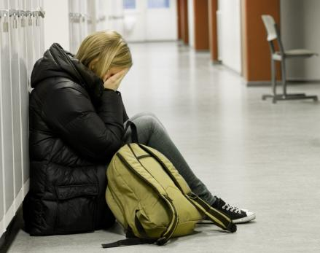
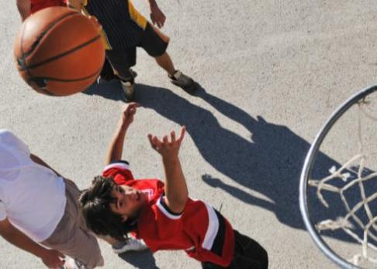
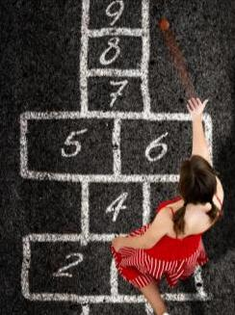
Koulun rooli lapsen jaksamisessa
Vireyden tukeminen
Välitunnit vietetään ulkona.
Oppilaan kokonaisvaltainen hyvinvointi
yksilölliset kohtaamiset
karsitaan liika kiire ja suorituskeskeisyys
koulun työntekijöiden yhteistyö
Opettaja, kirjaa tähän miten teidän koulussa tuetaan lapsen vireyttä ja jaksamista.

Slide 66
Lepo ja rentoutuminen
Mikä on lepoa ja rentoutumista, mikä taas ei?
Jokaisella on oma tapansa levätä ja rentoutua.
Kauhuelokuvan katselu, Facebookissa chattailu tai taistelupelien ääressä vietetty aika ei rentouta eikä anna aivoille lepoa.

Slide 67
Miten TEILLÄ rentoudutaan?

Slide 68
Vanhemman rooli lapsen jaksamisessa
Rajat ja pelisäännöt kuntoon!
Älylaitteet pois ajoissa ennen nukkumaanmenoa
Säännölliset nukkumaanmenoajat
Onko väsymys merkki unen tarpeesta vai murrosiän murheista?
Vanhempi on esimerkki
Koko perheen rauhoittuminen on tärkeää iltaisin.
Huolehdi myös omasta jaksamisestasi!

Slide 69
Mene nukkumaan viimeistään kello 22.00, jos koulu alkaa aamulla kello 8.00. Näin saat varmuudella riittävästi unta.
Pidä sama unirytmi myös viikonloppuna − vältä viikonloppuvalvomista!
Nauti kirkkaasta valosta heti herättyäsi.
Mikä muu voisi olla ?

Slide 70
Meillä jokaisella on tärkeä rooli lapsen ja nuoren hyvinvoinnin tukemisessa!
Hyvinvoinnin kolmio
Terveyden ulottuvuudet

Slide 71
www.tervekoululainen.fi
Yhteistyössä: Hämeen Liikunta ja Urheilu, KOLIKO-hanke
Päivitystyö: Sanna Palomäki

